Slide 1
Comunidad e información ambiental del riesgo. Las inundaciones y el río Luján.
Cristina Teresa Carballo
cristina.carballo@unq.edu.ar

Slide 3
Ejes del análisis
El riesgo a las inundaciones en la trama de los eventos extremos
El río en el mapa
Caracterización del clima de Luján
Una herramienta para estimar la altura del río frente a riesgos de inundación en la ciudad de Luján
Conformación de una red de estaciones pluviométrica a través de la integración de las escuelas agrarias

Slide 4
Ejes del análisis
Sensibilidad ambiental de los cursos de agua y sus áreas de amortiguación. El caso del partido de Luján.
El aporte de la geomática al estudio de las inundaciones en un área de la cuenca del río Luján.
La memoria de las inundaciones: entre la construcción territorial del riesgo y las representaciones sociales.

Slide 5
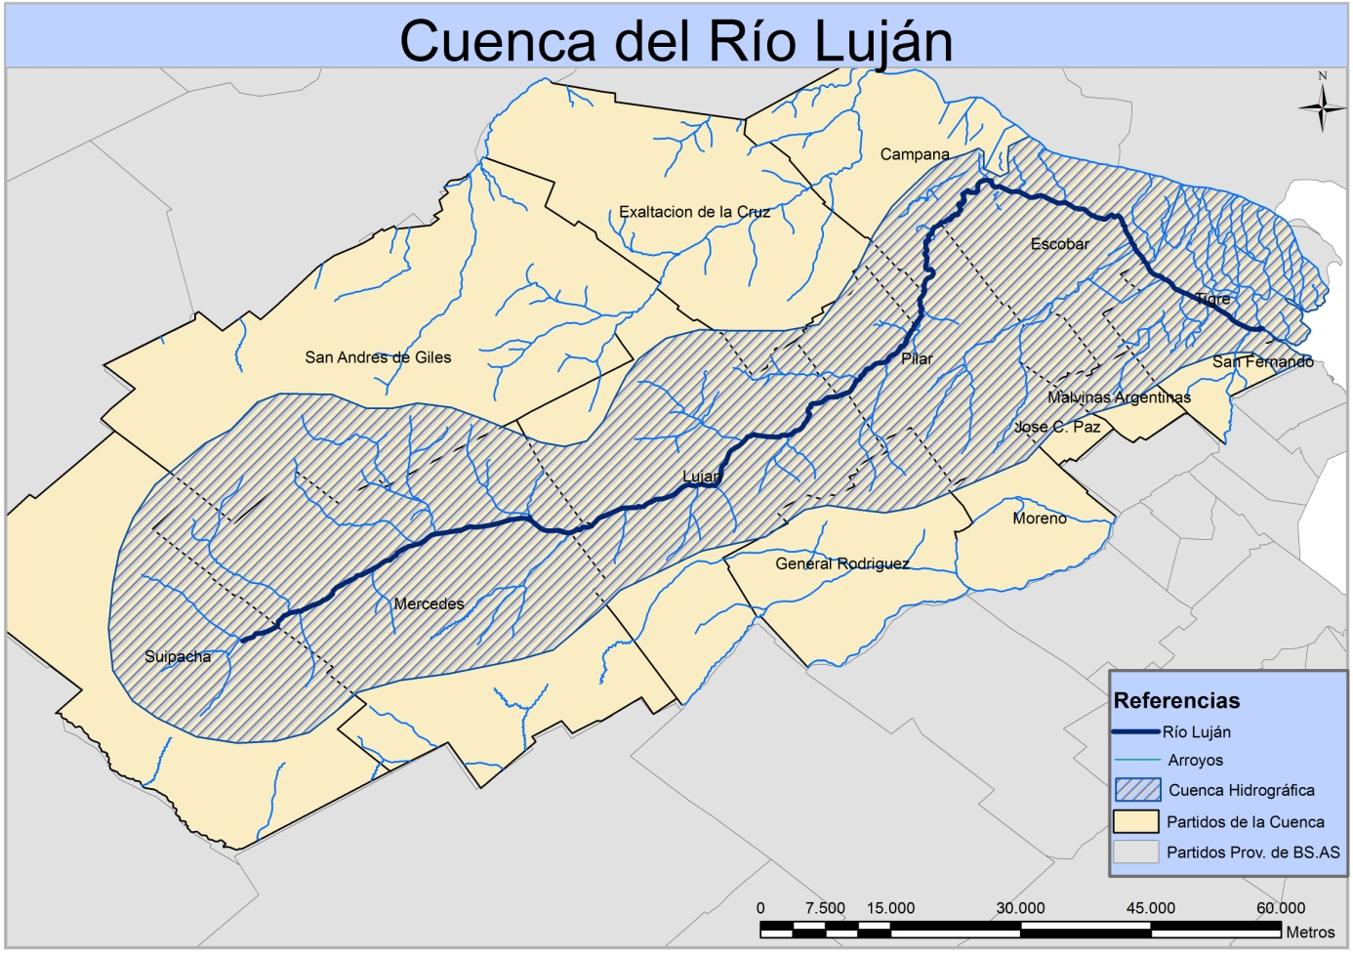
UBI
2,5 msnm, delta del Paraná
52 msnm, pampa ondulada o gringa
Tiene una superficie de 3100 km2
Vertiente en el sistema Gran Cuenca del Plata
14 partidos
Recorre 160 km

Slide 6
La tercera cuenca en la que el avance metropolitano interviene con velocidad y una transformación sobre el territorio de la cuenca.
Reciente valorización de las terrazas bajas del río en su cuenca inferior hacia la cuenca media

Slide 7
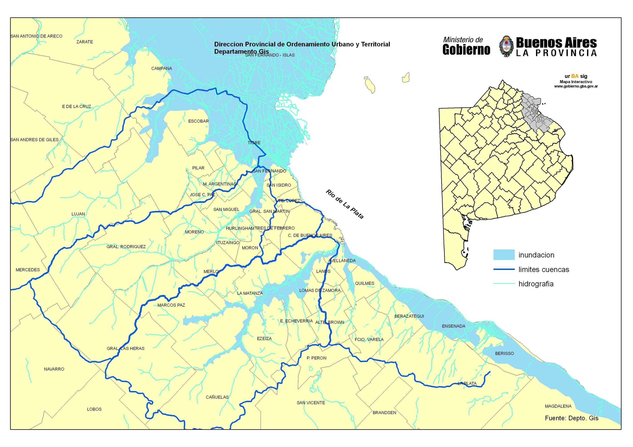
Ciudad intermedia bonaerense en contexto de regionalización rural.
Paisaje de interacciones desde el sistema de cuenca hídrica.
Trama territorial heterogénea de funciones territoriales.
Ciudad y paisaje de interfase metropolitana de intervención puntual y continua.

Slide 8
Entre los mitos y la variabilidad climática
Valorizaciones y conflictos de uso del agua por que sobra o porque falta…
Ciclos húmedos y secas… y las condiciones materiales de la cuenca
Eventos extremos y cambio climático aceleran los procesos y visibilizan la criticidad urbana

Slide 9
La trama urbana de la cuenca
Las ciudades se ordenan alrededor del agua.
El agua como matriz territorial en la localización de las sociedades.
Patrón histórico de valorización ambiental del recurso.
El camino real

Slide 10
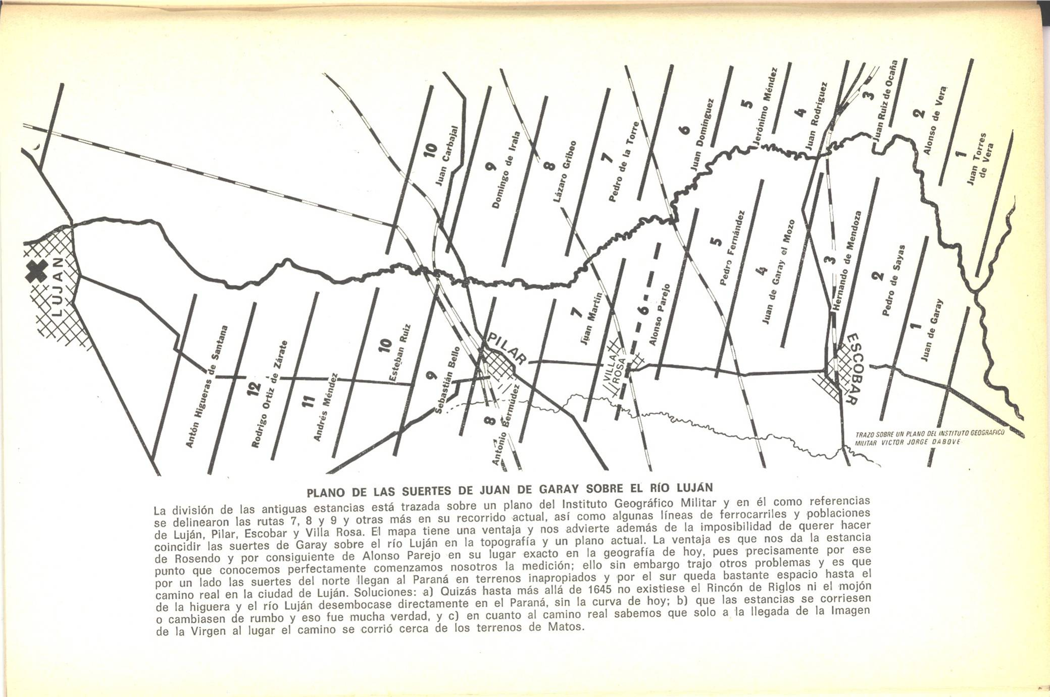
1645 repartimiento de tierras de la cuenca
12 estancias fueron donadas por Don Juan de Garay
Estancia de Diego Rosendo donde sucede el Milagro de la Virgen
Fuente: Presas (1973: 437)

Slide 11
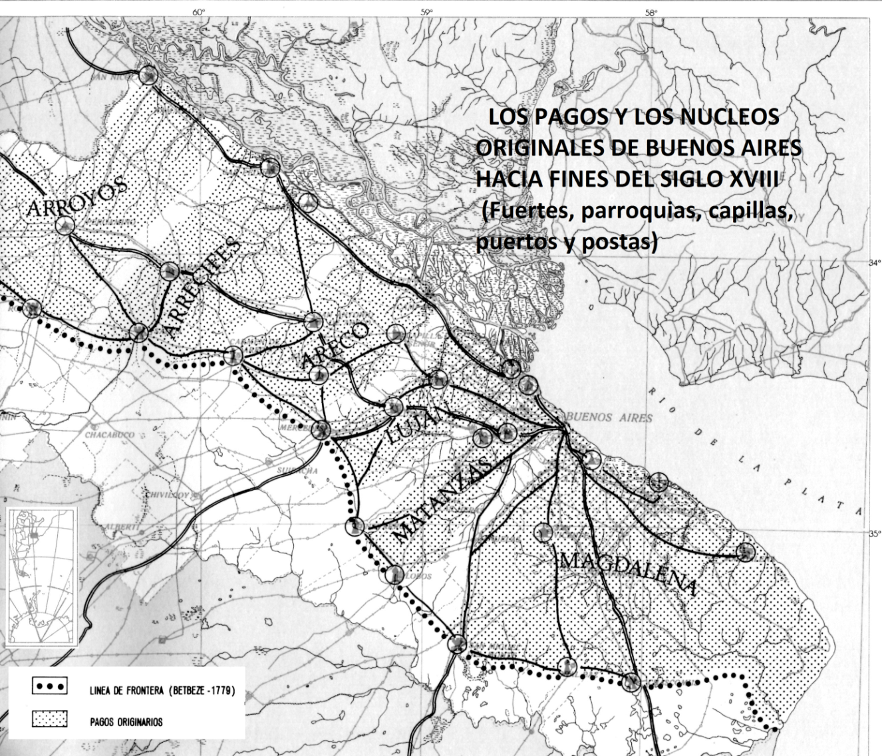
La “aguada” elemento central en la diferenciación del homogéneo paisaje pampeano
Antecesores a las parroquias rurales (1784). Luego partidos
Atravesado por el Camino Real
Villa de Luján (XVIII) nodo y frontera
Cronistas y actas de Cabildo relatan las inundaciones y las secas
Fuente: Adaptado de Randle, P.H. y Gurevitz, N. (1971) Atlas geografía histórica de la pampa anterior. Editorial Universitaria de Buenos Aires, Buenos Aires

Slide 12
Red urbana asociada al recurso.
La prácticas culturales y las prácticas políticas de gestión del agua hacen al relato de ocupación territorial y al milagro de la Virgen.
Construcción histórica y presente de convivir con el riesgo

Slide 13
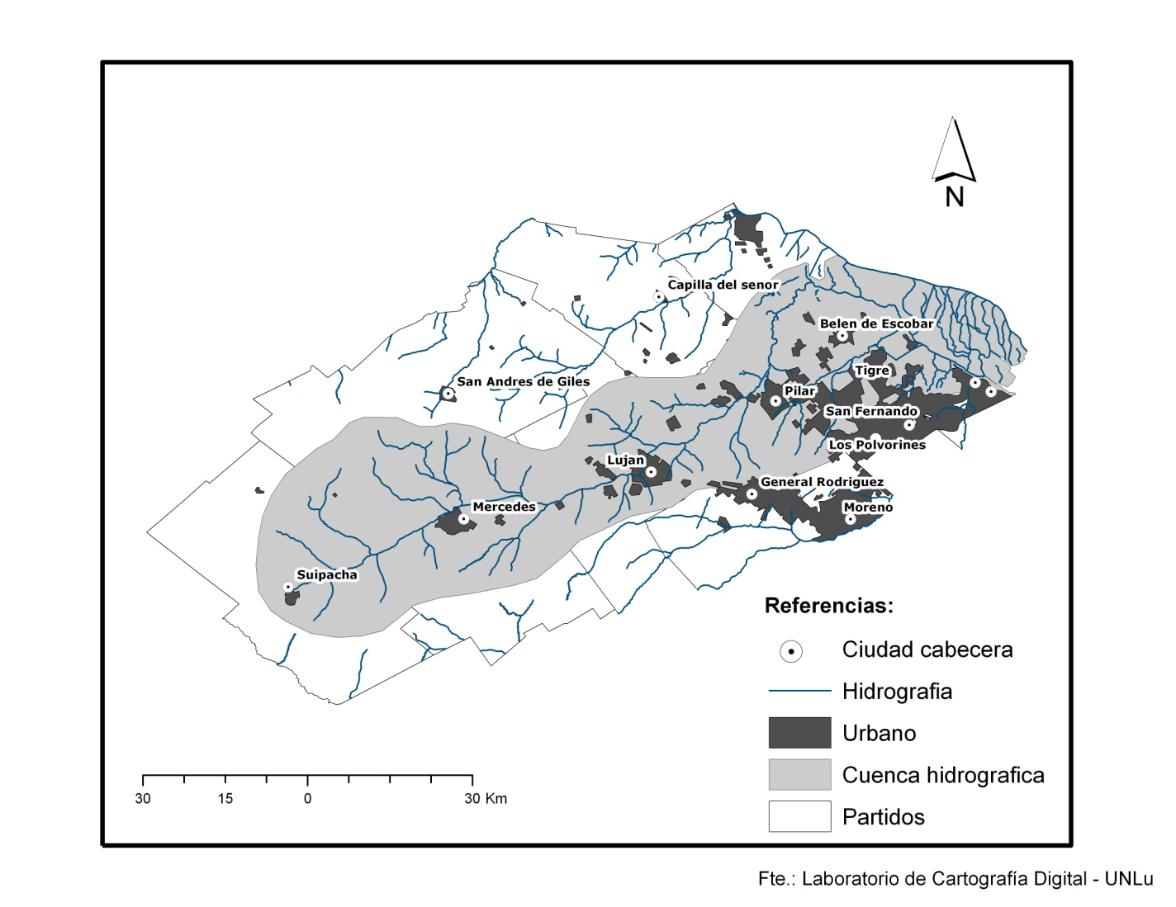
LA TRAMA URBANA DE LA CIUDAD INTERMEDIA COMO PROCESO ESPACIAL EN LA ESCALA DE LA CUENCA

Slide 14
1994 GENERAL SARMIENTO

Slide 15
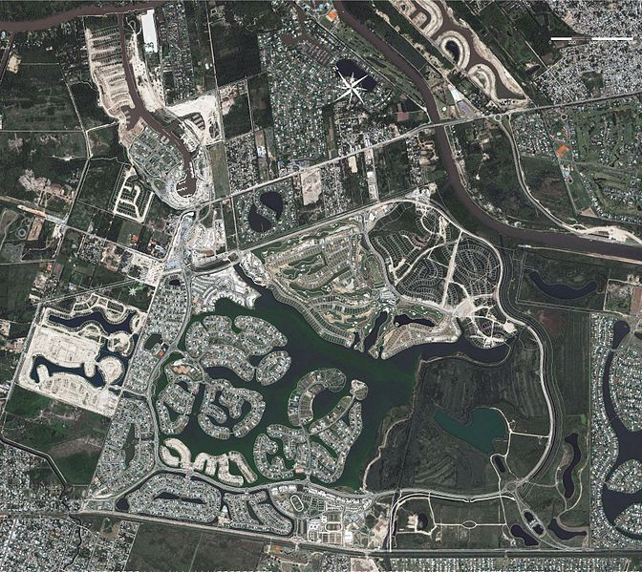
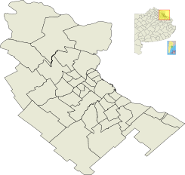
CIUDAD-RÍO
GEO-MARKETING

Slide 16
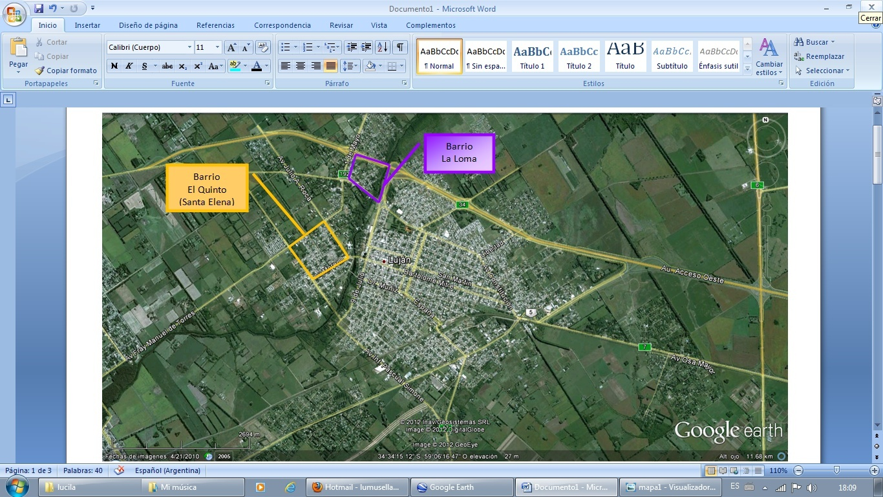

Slide 17
Crecimiento de los sectores populares en nuevas áreas de riesgo.
Modificaciones por obras de infraestructura, autopista…
La inclusión de una trama urbana acorde a las condiciones actuales de expansión y crecimiento .
Urbanizaciones cerradas y el déficit de hábitat comparten las terrazas bajas y humedales
No se conformó aún un plan y acciones en miras de una gestión del riesgo…

Slide 18
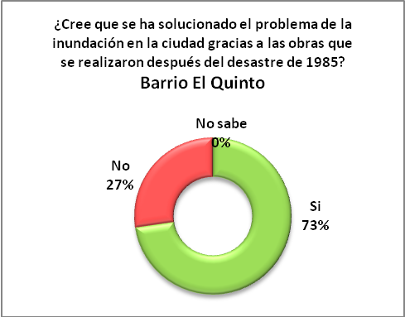
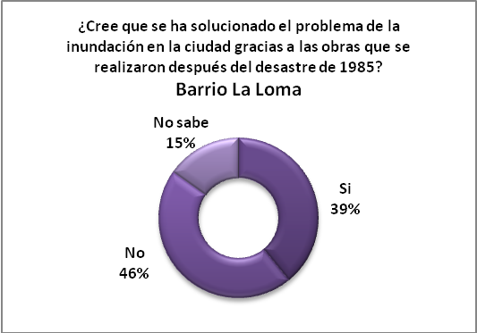
Las obras y las soluciones, antes del 2012

Slide 19
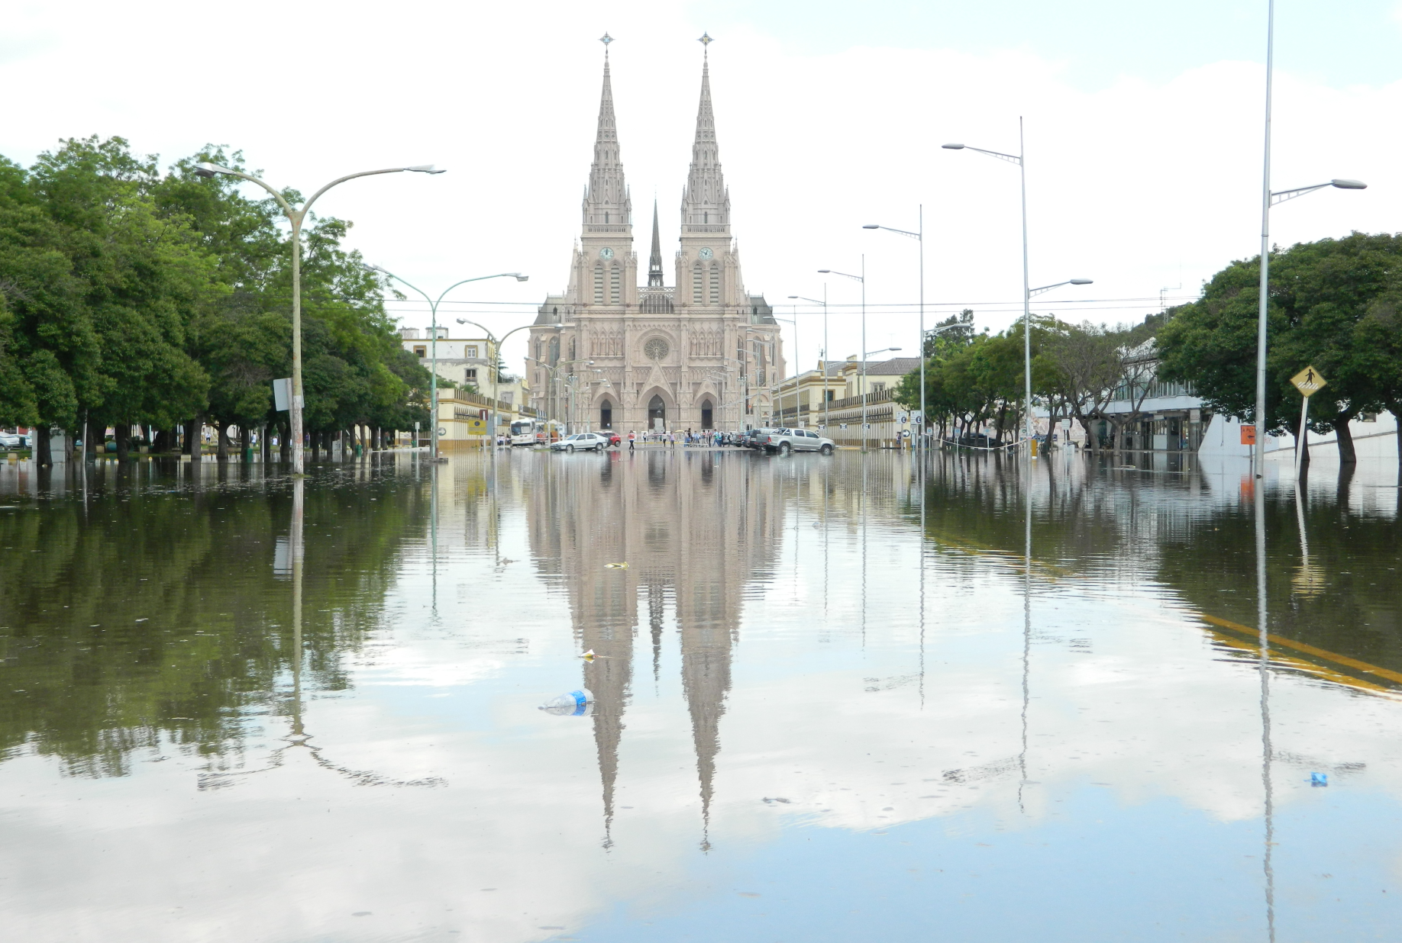
La puja de la sustentabilidad, un final abierto…
…PAISAJES QUE SE ACENTÚAN… Y OTROS DESPARECEN
VULNERABILIDAD AMBIENTAL CON SEGREGACIÓN TERRITORIAL

Slide 20
CONDICIONES HIDRO- METEOROLOGICAS
TRANSFORMACIONES FISICAS DEL TERRITORIO Y
OCUPACIÓN DE AREAS CRITICAS
IMAGINARIOS
Y PRÁCTICAS
CULTURALES
SUSTENTABILIDAD
RIESGO
URBANIZACIONES,
AVANCE INMOBILIARIO
METROPOLITANO
MUTACIONES
DESCENTRALIZACIÓN DE LO PUBLICO
GOBERNANZA NEOLIBERAL
versus
IMPACTO LOCAL-REGIONAL

Slide 21
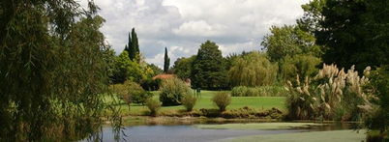
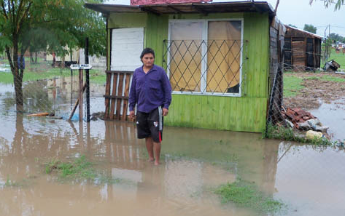
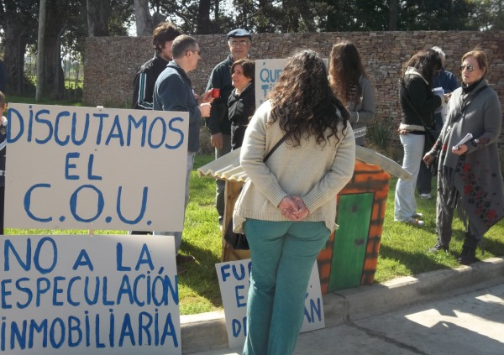
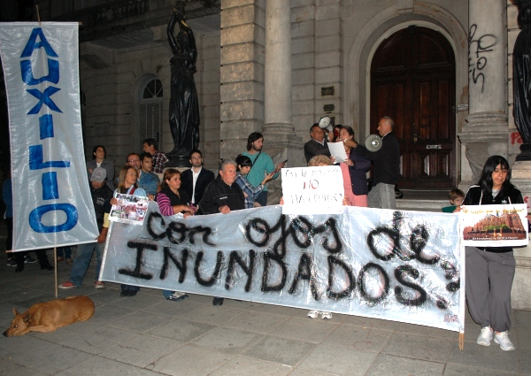
Muchas gracias…

